Slide 1
Стиль обучения как педагогическая проблема
(по мотивам Бетти Лу Ливер и Д. Колба)
Робский В.В.

Slide 2

Бетти Лу Ливер
Все учащиеся могут:
изучать иностранные языки;
осваивать естественные науки и математику;
учиться правильно писать.
Единственное, на что они могут оказаться неспособными, – это учиться так, как предписывается конкретной программой, учебником или учителем.

Slide 3

Ученик
Фрэнк кажется робким, скорее замкнутым, и временами рассеянным. Когда его спрашивают на уроке, он часто сомневается в ответе. Иногда, если его заставить высказаться, он все же даст ответ, но чаще всего неверный.
Тем не менее он неплохо справляется с тестами, особенно с тестами без фиксированного срока выполнения. Но это занимает у него больше времени, чем у других учащихся.

Slide 4
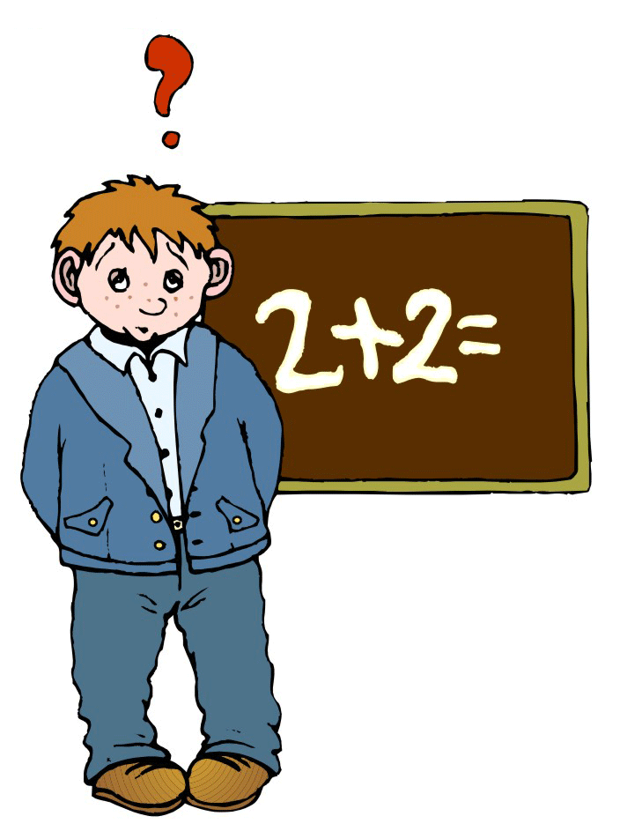
Что с моим учеником?
Ответ 1. Фрэнк не способен к учению.

Slide 5

Что с моим учеником?
Ответ 2. Фрэнк социально не адаптирован. Возможно, у него проблемы дома.

Slide 6

Что с моим учеником?
Ответ 3. Фрэнк не выполняет домашних заданий, поэтому плохо подготовлен к восприятию информации на уроке.

Slide 7


Ответ 4
Фрэнк – жертва конфликта стилей. Его учитель импульсивен, возможно, и большинство одноклассников относятся к импульсивному типу. Учитель ожидает немедленных ответов, и ученики готовы дать их.
А Фрэнк рефлексивен. Ему нужно время, чтобы обдумать и проанализировать полученную информацию, связать ее с информацией, которую он уже имеет. Ему нужно иметь возможность понаблюдать за другими учащимися, оперирующими этой информацией, чтобы она оказалась "постижима" для него.

Slide 8

Что делать с Фрэнком?
Любой ученик рефлексивного типа нуждается в значительном отрезке времени, чтобы оформить свой ответ.
Предложите классу выполнить индивидуальные проекты или задания в малых группах.
Если Фрэнк относится к рефлексивному типу, его устное выступление после выполнения работы будет лучше.

Slide 9
Конфликт стилей как проблема
Учитель ожидает от своих учеников то, что основывается на его предпочтениях в сфере обучения.
У учащихся свои предпочтения...
Стиль учителя
Стиль ученика

Slide 10

Проблема диагностики затруднений
Для учителей, достаточно искушенных в разнообразных методиках, наиболее точным методом из всех возможных является их собственное наблюдение.
Понимание ситуации
Рефлексия
Ситуация

Slide 11

Учитель должен
Учитывать стиль ученика.
Помогать ученику освоить другие стили.
Но для этого учитель должен уметь:
определять стили обучения;
подбирать методику под стиль;
изменять собственный стиль;
обучать новому стилю.

Slide 12
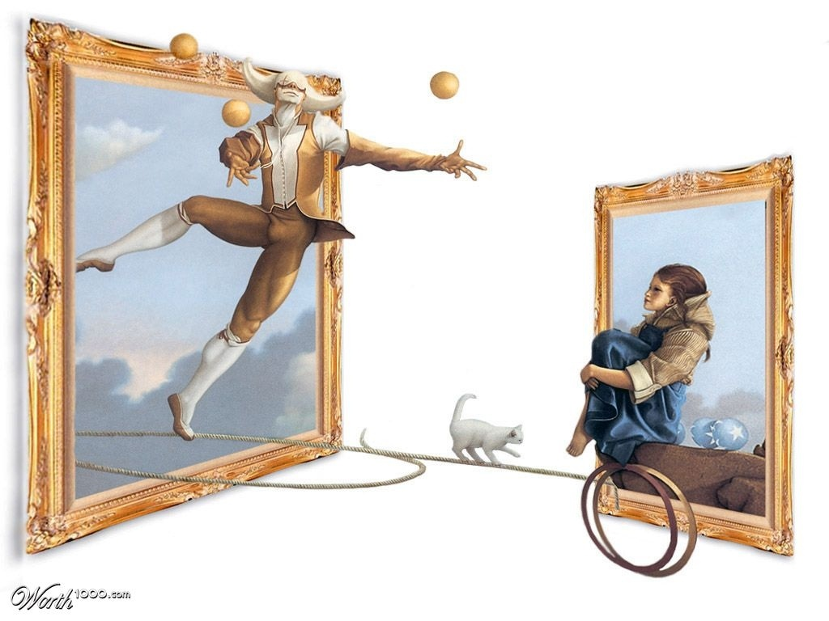
Если мы ориентируемся на ученика, то…
Мы должны выйти за рамки
конкретной методики
конкретного учебника
классной комнаты
учителя

Slide 13

Многообразие стилей обучения
Визуальный: использую картинки, изображения, диаграммы, цвета.
Кинестетический (учись действуя): рисую схемы, использую окружающие объекты или участвую в ролевых играх.
Аудиальный: делаю упор на слуховые ощущения, использую ритм, музыку, слушаю записи.
Вербальный: делаю конспекты или проговариваю информацию вслух.
Логический: использую логические приемы.
Социальный: люблю заниматься в группах или парами, концентрируясь на взаимодействии с другими.
Уединенный: люблю учиться самостоятельно, часто занимаюсь самообучением.

Slide 14


2 подхода к типологии стилей обучения
Дихотомический: выделяется один существенный для учебной деятельности признак (шкала) и всех людей по данному признаку относят к тому или другому полюсу шкалы. Таких шкал используется значительное количество.
Структурно-функциональный: выделяются основные этапы и функции деятельности.

Slide 15

Дихотомический подход
Шкала «активность - рефлексивность»
Активные склонны воспринимать информацию в процессе активной деятельности, например, участвуя в дискуссии по данной теме. Они сначала делают, а потом обдумывают, склонны к групповой работе.
Рефлексивные сначала размышляют над полученной информацией, детально вникают в каждую мелочь, а только затем используют ее. Склонны к работе в одиночку.

Slide 16


Дихотомический подход
Шкала «практики - теоретики»
Практики более внимательны, хорошо запоминают факты. Теоретический материал воспринимают только тогда, когда он подкреплен примерами из реальной жизни, практики.
Теоретики не любят информацию, требующую постоянного запоминания и рутинных калькуляций, любят абстракции, концепции и математические формулы.

Slide 17


Дихотомический подход
Шкала «наглядность - понятийность»
Ориентированные на наглядность лучше запоминают и оперируют тем, что видят - картины, демонстрации, диаграммы, таблицы.
Ориентированные на понятия более уверенно себя чувствуют в мире слов, понятий. Им рекомендуется для лучшего запоминания делать краткие записи с выводами.

Slide 18
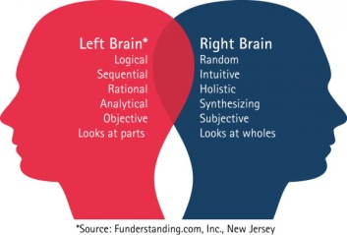
Дихотомический подход
Шкала «дискурсия - интуиция»
Дискурсивы лучше усваивают информацию, поступающую отдельными порциями, каждая из которых логически вытекает из предыдущей. Склонны к построению дедуктивных рассуждений, рассудочному стилю поведения, интеллектуальному творчеству.
Интуитивы (глобалисты) усваивают информацию большими объемами, практически бессознательно. Склонны к целостному представлению информации, индуктивному ходу рассуждений, интуитивному поиску, художественному творчеству.

Slide 19
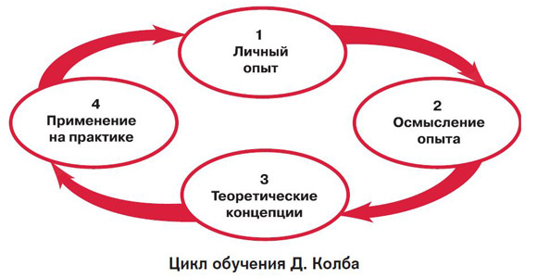

Slide 20
Структурно-функциональный подход
Активисты
Конкретный опыт
Прагматики
Мыслители
Испытания в новых ситуациях
Наблюдение и рефлексия
Теоретики
Образование абстрактных понятий

Slide 21
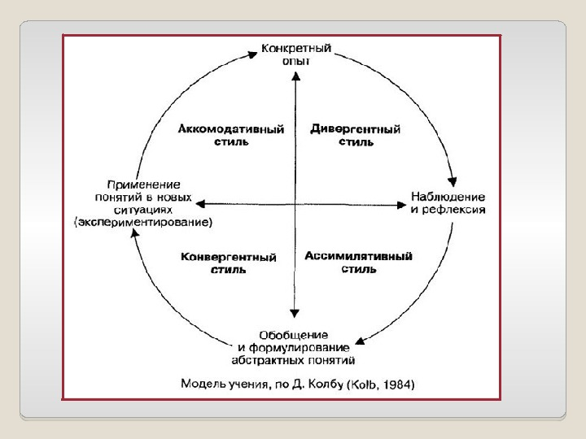

Slide 22




Цель педагога
в максимальной степени реализовать сильные стороны преобладающего стиля (этапа) обучения;
развить другие этапы (стили) учебной деятельности.

Slide 23

Активист эффективен
он находится в центре внимания, (руководит проектом, ведет дискуссию);
узнает что-то новое (то, что он не знал или не умел делать до этого);
есть большое разнообразие всевозможных упражнений;
можно вести себя раскованно, допускать ошибки, шутить;

Slide 24

Активист эффективен
ситуация напряженная, быстро меняется, возникают новые задачи;
есть свобода генерирования идей, отсутствует необходимость подчиняться установленным правилам;

Slide 25
Активист эффективен
не хватает ресурсов или обстоятельства неблагоприятны;
необходимо взаимодействия с другими людьми (сбор идей, групповое решение проблемы);
необходимо проявить инициативу и активные действия.

Slide 26

Активист НЕэффективен
идет пассивное обучение (выслушивание монологов (лекций, объяснений), чтение, наблюдение;
невозможно вмешаться в происходящее;
необходимо усваивать, анализировать и интерпретировать большие объемы «запутанных» данных;
идет индивидуальная работа (написание рефератов, самостоятельные размышления);

Slide 27
Активист НЕэффективен
предлагаются сугубо теоретические рассуждения об истории проблемы, ее причинах;
необходимо многократно выполнять одно и то же действие (практические упражнения);
необходимо следовать точным инструкциям, оставляющим малое пространство для маневра;
осуществляется монотонная, кропотливая деятельность, идет тщательная проработка деталей.

Slide 28

Мыслитель эффективен
есть возможность заранее подготовиться, изучить существо вопроса;
можно выслушать мнения других людей (желательно большого количества), представляющих широкое разнообразие взглядов;
нужно искать информацию, тщательного исследовать проблемы, необходимо добраться до сути явлений;
нужно повторять и пересматривать изученное;

Slide 29
Мыслитель эффективен
есть возможность тщательного наблюдения и обдумывания;
можно наблюдать действие со стороны, например, наблюдать работу группы или совещания, смотреть видеозапись;
идет «безопасный» обмен мнениями, например, по заранее согласованным правилам в виде структурированных учебных заданий;
можно принимать решения в собственном ритме, без давления извне и жестких окончательных сроков.

Slide 30
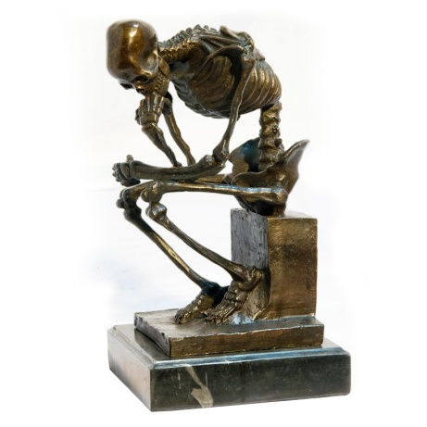
Мыслитель НЕэффективен
необходимо что-то делать без предварительной подготовки, импровизировать на ходу;
извне навязывают активность, например, исполнение функций ведущего или участие в ролевых играх перед аудиторией;
мало данных для надежных выводов;

Slide 31
Мыслитель НЕэффективен
жесткие конкретные инструкции, предписывающие определенный способ действий;
есть ограничения по времени и необходимо быстро переключаться с одного вида деятельности на другой;
давят обстоятельства, вынуждающие ограничиться поверхностным анализом и результатом работы.

Slide 32

Теоретик эффективен
объект изучения дается в контексте систем, моделей, концепций;
есть время для методичного исследования связей между идеями, событиями и ситуациями;
можно усомниться и проверить методологию и логику, лежащую в основании изучаемого предмета, например путем вопросов и ответов или поиска противоречий в текстах;
интеллектуальный вызов (анализ сложных ситуаций, тестирование, беседы с компетентными специалистами);

Slide 33

Теоретик эффективен
обучение структурировано, имеет четко сформулированные цели и программу;
аргументированно и элегантно изложены рациональные и логичные идеи концепций;
совместное обучение с людьми близкого уровня;
можно анализировать причины удач и ошибок, делать общие выводы;
исследование и изучение сложных, интересных вопросов.

Slide 34

Теоретик НЕэффективен
необходимо выполнять что-либо без понимания цели или общего контекста;
ситуации, где основной акцент делается на чувства и эмоции;
участие в слабоструктурированных заданиях и упражнениях, отличающихся высокой степенью неопределенности;
необходимо действовать или принимать решения без опоры на какие-либо концепции или принципы;

Slide 35
Теоретик НЕэффективен
необходимо знакомиться с широким разнообразием противоречивых методик без возможности глубокого их изучения;
есть сомнения в методологической обоснованности изучаемого предмета, например в валидности применяемых тестов;
изучение поверхностного или излишне изощренного предмета.

Slide 36

Прагматик эффективен
есть связь между изучаемым предметом и проблемами, решаемыми в практической деятельности;
предлагаются сведения и техники, позволяющие получить конкретные практические результаты (сэкономить время, произвести хорошее впечатление, лучше общаться с трудными людьми);
при взаимодействия со специалистами, которые успешно используют то, чему учат и могут это продемонстрировать;

Slide 37
Прагматик эффективен
возможно опробовать новые методы на практике, желательно под руководством авторитетного специалиста;
есть существует возможность немедленного практического применения изучаемого;
можно сосредоточиться на практических аспектах (планирование действий для достижения конкретных целей, придумывание практических усовершенствований).

Slide 38

Прагматик НЕэффективен
отсутствует очевидная связь между изучаемой темой и насущными потребностями;
организаторы обучения воспринимаются как оторванные от реальности теоретики;
отсутствуют ясные инструкции и указания;

Slide 39
Прагматик НЕэффективен
ощущают, что процесс обучения «идет по кругу» или движется вперед с недостаточной скоростью;
есть политические, бюрократические или психологические препятствия на пути практической реализации решений;
не видно явных улучшений в результате обучения.

Slide 40

Три группы риска
учащиеся с не-западным подходом к приобретению новой информации,
учащиеся, чей стиль обучения не соответствует стилю преподавания учителя,
учащиеся, стиль которых не совпадает с усредненным стилем класса.

Slide 41

Не-западные подходы
Западный мир, с его ориентацией на логику, порядок и технологичность, непроизвольно помещает в невыгодные условия учащихся:
с доминирующим правым полушарием;
зависимых от контекста;
синтетиков;
и др.

Slide 42

Например
Учащиеся с доминирующим правым полушарием нуждаются в гештальте – они получают детали.
Им нужно искусство – им дают технологию.
Им часто нужен музыкальный фон – им навязывают тишину.
Они помнят лица – от них требуют запоминать названия.

Slide 43
Зависимый тип
Большинство западных учебников по любому предмету написаны вне контекста.
Детям такого типа нужно видеть математику на практике – они получают колонки цифр на бумаге.
Чтобы воспринять новые слова иностранного языка, им нужно связать их в единый рассказ – им предлагают список слов для заучивания.

Slide 44
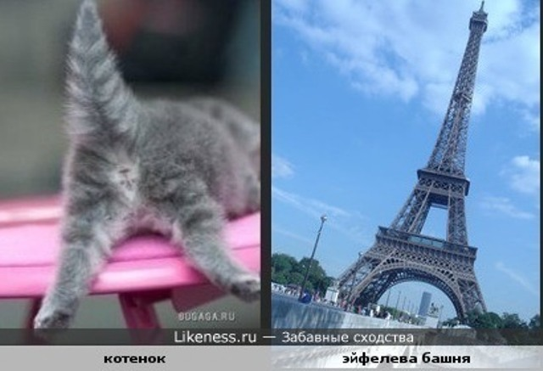
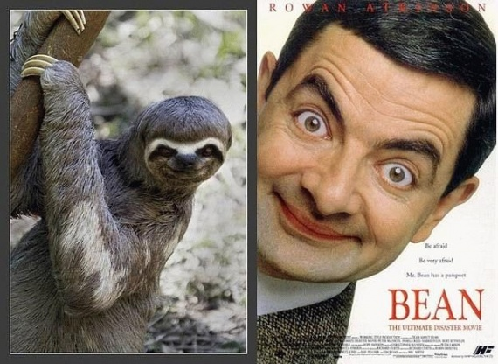
Усреднители
Ищут типичные, общие черты, подобия,
а их просят написать сочинение, противопоставляющее два объекта, с концентрацией внимания на их различиях.

Slide 45

Синтетики
Им нужна возможность интегрировать, творить, создавать свои собственные миры.
Им велят анализировать, разнимать на части и объяснять миры, созданные кем-то еще.

Slide 46


Учащиеся конкретного типа
Им необходимо
А им дают
«Пробовать» вещи, прикасаться к предметам.
Выездные экскурсии.
Метод проб и ошибок.
Работа над проектами.
Книжку с объяснениями и картинками.
Фильм.
Лекцию.
Писать отчеты.

Slide 47
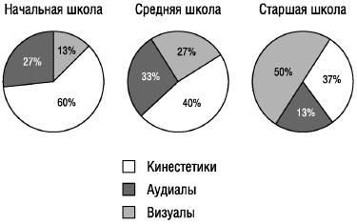
У детей изменяются типы восприятия

Slide 48

Визуальный тип (риск 1>11)
Необходимо
Заставляют
«Видеть» ответы (через зрительную память).
Письменные инструкции.
Зрительно представлять математические задачи.
Видеть новые слова (письменный образ).
Смотреть в свою тетрадь: "Ответ – не на потолке!".
Вербальные указания.
Устно выполнять решение задачи.
Осваивать слова через видеофильмы или аудиозаписи.

Slide 49

Аудиальный тип (риск 1<11)
После того как они научились хорошо читать, от них автоматически ожидают, что они будут воспринимать информацию визуально.
Они легче воспринимают статьи и рассказы на слух – им предлагают прочесть их в книге.
Они предпочитают устные объяснения – им дают письменные инструкции.
Им нужен звук – они получают тишину.

Slide 50


Кинестетики
Им нужно
Их заставляют
Движение.
Физические упражнения в перерывах между уроками.
Стоять.
Трогать .
Сидеть смирно.
Коротенькие перемены между длинными уроками.
Сидеть.
Держать руки на парте.

Slide 51
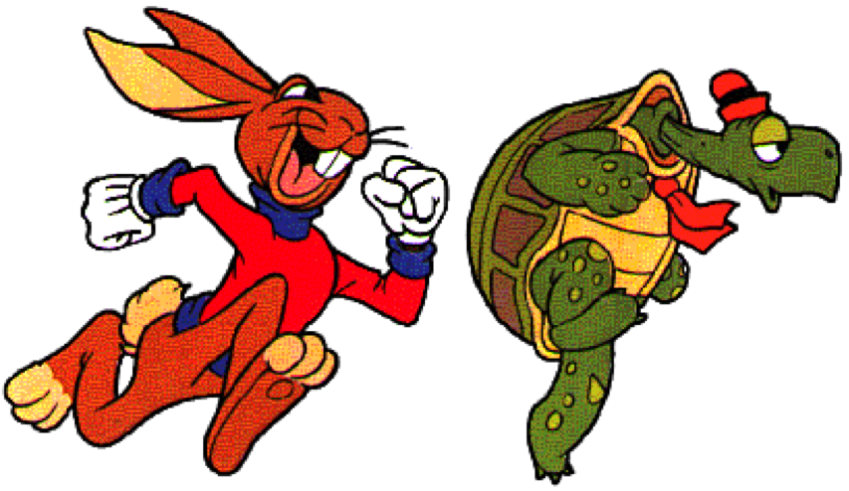
И так далее…
СВ (сенсорно-восприимчивый) тип склонен к быстрой смене деятельности – их заставляют концентрироваться на одной.
Учащимся рефлексивного типа требуется время на размышление. Их заставляют торопиться и отвечать, чтобы не казаться «дураками».

Slide 52

Гармония стилей
Наблюдающий и думающий учитель стремится создать баланс в классном коллективе.
Ученики с противоположными стилями обучения могут реально помочь друг другу.
Имея набор стратегий обучения, ассоциированных с каждым учебным стилем, ученики, выполняя смешанные задания, могут помочь друг другу увеличить количество своих учебных стратегий.

Slide 53
Гармония стилей
Ученик-аналитик может поделиться со своим партнером способами выделения нужных деталей, выявления различий, разбиения на категории и «расшифровки» неясных участков текста.

Slide 54
Гармония стилей
Ученик синтетического типа, работая в паре с партнером-аналитиком, может показать своему товарищу такие стратегии обучения, как синтез, применение схем, привлечение данных из контекста, выделение сути, поиск известной информации и сопоставление фактов.

Slide 55
Стиль | Иностранный язык | Математика
Визуальный | Чтение с доски Чтение статей | Письменные задачи
Аудиальный | Диалоговый режим Видеофильмы Аудиозаписи | Устные задачи
Кинестетический | Игры и соревнования Группы с переменным составом Работа с магнитофоном и учителем | Решение задач с использованием реальных предметов
Стиль | Естественные науки | Словесность
Визуальный | Чтение книг | Чтение рассказов
Аудиальный | Просмотр фильма | Прослушивание рассказов
Кинестетический | Проведение экспериментов | Разыгрывание рассказов по ролям

Slide 56
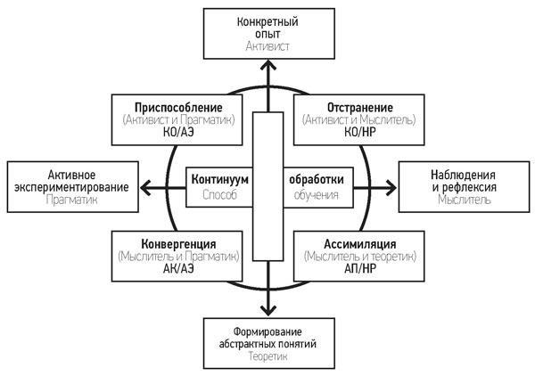

Slide 57

Стратегия Приспособление (КО/АЭ)
Базируется скорее на интуиции, чем на логике: такие люди часто руководствуются шестым чувством.
В деле получения информации полагаются на окружающих, после чего уже самостоятельно ее анализируют.
Предпочитают тщательно прорабатывать свои планы.
Их привлекают новые ситуации и задачи.

Slide 58

Стратегия Отстранение (КО/НР)
Предпочитают наблюдать, а не делать; решают проблемы посредством сбора информации и воображения.
Способны рассматривать ситуации с разных точек зрения, наилучшим образом проявляют себя при генерировании новых идей.
Чувствительны, эмоциональны и артистичны.
Им нравится работать в команде, получать отзывы о своей работе, собирать информацию.
С готовностью прислушиваются к мнению других людей.

Slide 59

Стратегия Конвергенция (АП/АЭ)
Их больше привлекает решение технических задач, а не проблемы межличностного характера.
Наиболее полно реализуют свой потенциал при решении практических задач, а решение принимают путем поиска конкретных ответов на конкретные вопросы.
Любят экспериментировать с новыми идеями, моделировать и работать с приложениями для решения реальных задач.

Slide 60

Стратегия Ассимиляция (АП/НР)
Акцент делается на логическом подходе к абстрактным идеям и концепциям, которые этим людям кажутся важнее межличностного общения или практических приложений.
Способны понимать широкий диапазон информации и организовывать ее в четком логическом порядке, из-за чего ассимиляция более эффективна в научной среде.
Им нравится всесторонне обдумывать ситуацию и исследовать разные аналитические модели.

Slide 61


Спасибо за внимание!
Сайт «Педагогический навигатор»
http://pednavigator.ru/
Образовательный YouTube-канал «Проект 2ВВ»
https://www.youtube.com/channel/UCtL-WlPKAOLdn4XkfGmv_Tg

